Slide 1
파이썬 기초 이론
참고자료 : https://wikidocs.net/20387

Slide 2
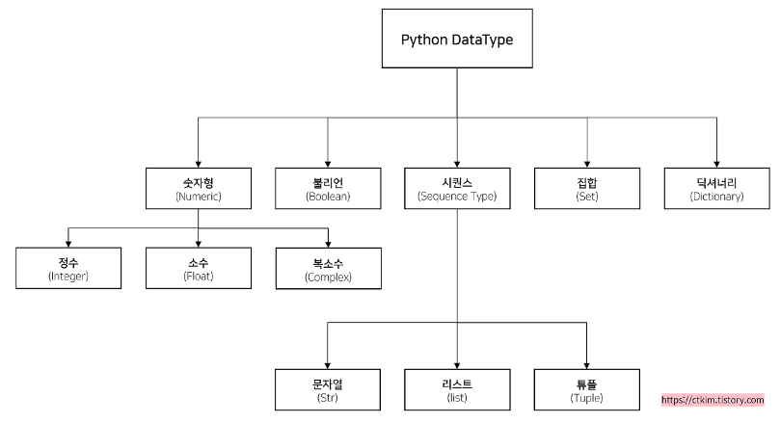
자료형
파이썬의 자료형에는 숫자형 , 불리언 , 시퀸스 , 집합 , 딕셔너리 등이 존재함.

Slide 3

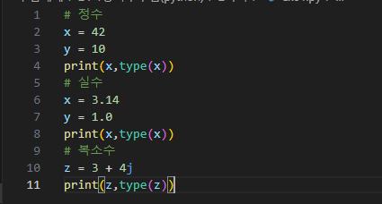

숫자형(Numeric)
출력결과

Slide 4
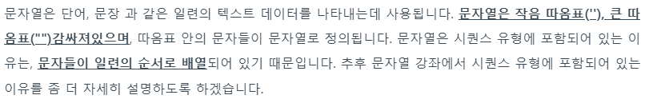
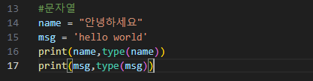

문자열(str)
출력결과

Slide 5
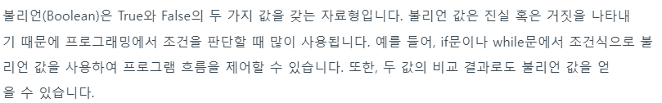
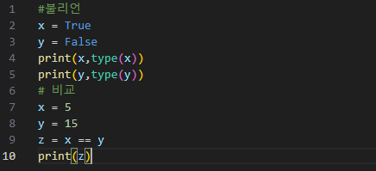

불리언(Boolean)
출력결과

Slide 6
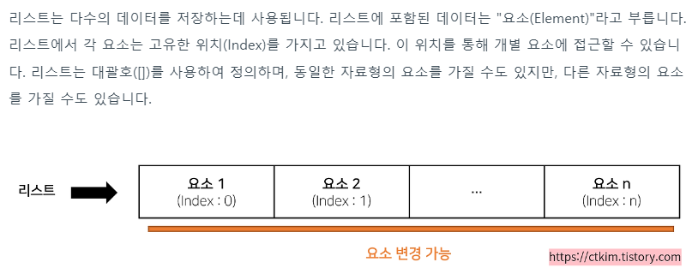
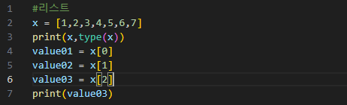

리스트(List)
출력결과

Slide 7
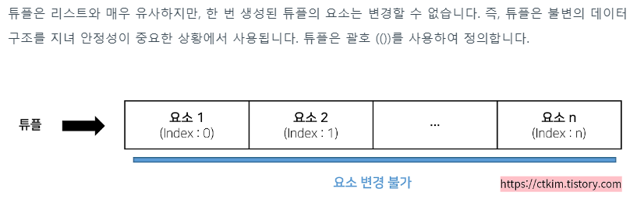
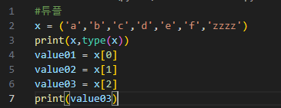

튜플(Tuple)
출력결과

Slide 8
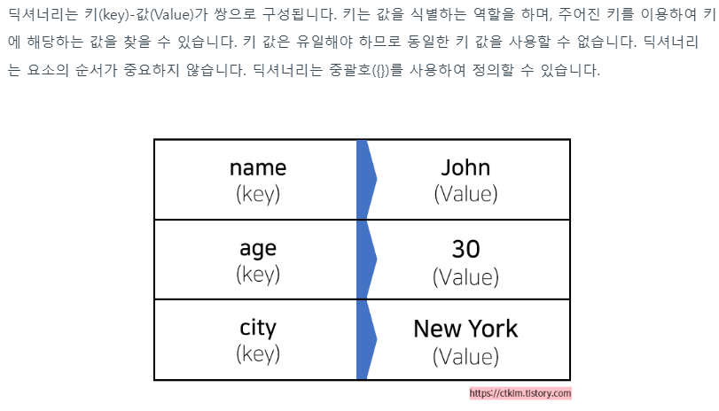
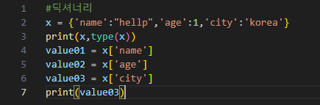

딕셔너리(Dictionary)
출력결과

Slide 9
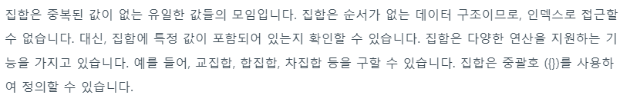
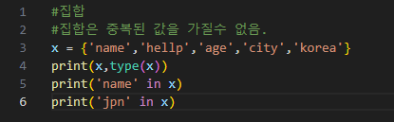

집합(Set)
출력결과

Slide 10
조건문
조건에 맞는 상황이 주어졌을때, 실행문이 실행되는것을 조건문 이라 하며
조건문 은 조건 과 실행문 두가지로 이루어 진다.

Slide 11
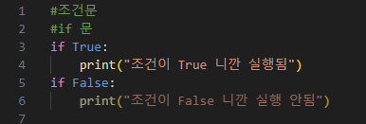

if 문
조건이 True일때는 무조건 실행되며, False는 반대로 무조건 실행이 안됩니다. 따라서 두개의 조건문중 위에 조건문만 실행이 된 모습을 확인할 수 있습니다.
이때 실행이 안되는 아래 조건문에 한가지를 추가한다면, 다른 명령을 수행시킬 수 있습니다.

Slide 12
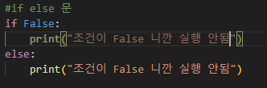

if else 문
if의 조건에 들어맞지 않을때 실행되는 또 다른 실행문을 설정할 수 있습니다.

Slide 13

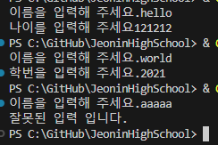
실습 - 조건문
다음과 같이 출력 되는 프로그램을 만들어 보자.
예제01.
예제02.
예제03.

Slide 14
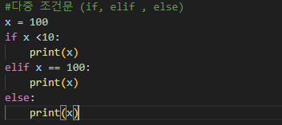

다중 조건문 (if, elif , else)
다중 조건문은 말그대로 더 여러개의 조건문 으로, if와 else 사이에 elif라는 조건문을 추가 할 수있다.

Slide 15
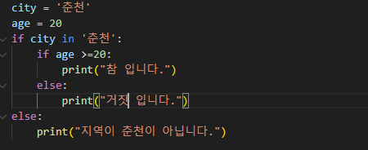

중첩 조건문
말 그대로 조건문속의 조건문이 중첩된 경우입니다. 예를들어 지역이 춘천이고 나이가 20살 이상인 경우함 참 이라 할때.

Slide 16
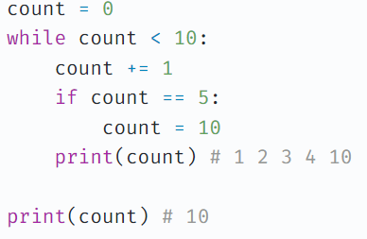
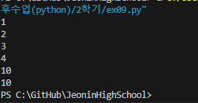
반복문 - while
1. while문
반복해서 문장을 수행할 때, 반복문을 사용한다. 이 while문은 다음과 같은 구조를 갖는다.
while True:
본문
본문
while은 조건이 참인 경우에만 반복문을 수행한다. 즉, 조건이 거짓이 되면 반복문 수행을 종료한다. 그렇다고 반복되는 와중에 갑자기 종료된다는 것이 아니라, 조건을 검사했을 때 False이면 종료한다는 것이다.
실행예제

Slide 17
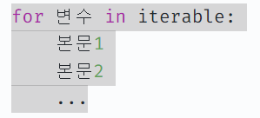

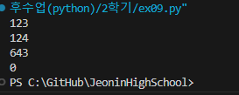
반복문 - for
while문 보다 많이 사용되는 반복문으로
for문은 while문보다 사용하기 쉽고, 여러기능을 제공한다.
기본구조는 다음과 같다.
여기서 iterable은 리스트, 튜플, 문자열을 말하며 첫번째 요소부터 마지막 요소까지 가져온다. 그리고 이 요소들은 매 라운드마다 변수에 할당되는 것이다.
실행예제

Slide 18

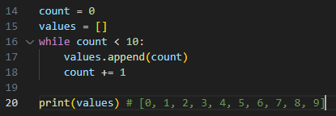

반복문 - range
정수 0에서부터 10까지의 수를 만든다고하자, 다음처럼 일일히 만들어주는 것은 매우불편한 일이다.

Slide 19
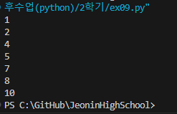
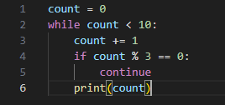
break, continue문
break문은 while문 뿐만 아니라, for문과 같은 반복문에도 쓰일 수 있다. 이를 이용하면 본문이 구동될 때 특정한 조건이 성립하는 경우 반복문을 종료할 수 있다.
실행예제

Slide 20
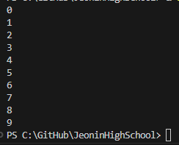
실습 - 반복문
다음과 같이 출력 되는 프로그램을 만들어 보자.
for 문과 while 각각 구현해 보라
예제01.

Slide 21
실습
다음과 같이 출력 되는 프로그램을 만들어 보자.
for 문과 while 각각 구현해 보라
예제01.

Slide 22
실습
아래 백준 사이트에 접속하여 문제들을 순차적으로 풀것.
->
백준 알고리즘 테스트

